Slide 1

не придешь не заблудившись
@ArtRec8

Slide 2

ЦЕЛЕВАЯ АУДИТОРИЯ
Основная: 18-35 лет (миллениалы и зумеры)
Портрет:
Молодые люди в кризисе идентичности ("кто я без чужих ожиданий?")
Сталкиваются с давлением семьи, общества, систем
Потребляют стриминговый контент с умной подачей и визуальной эстетикой
Ищут аутентичность в эпоху масок и постоянного наблюдения
Релевантные темы:
Токсичные отношения с родителями (сепарация)
Потеря себя в системе (работа как эксплуатация)
Выбор свободы вместо комфортной клетки
Настоящая связь vs поверхностные отношения
Высокий уровень тревожности и поиск смысла
Расширенная: 35-45 лет — узнают себя в герое, прошли через кризис идентичности
Почему 35-летний герой для 18-35? "Старший брат который облажался" = предупреждение + надежда. Достаточно далеко чтобы быть уроком ("не стать таким"), достаточно близко чтобы верить ("ещё не поздно").
ТЕГЛАЙН
"Ложь удобна. Правда трудна"
Логлайн:
После смерти матери Саша, 35-летний человек с острым умом и пустой душой, становится участником странного социального эксперимента, где ему платят за саморазрушение, но встреча с молодым психологом заставляет его выбирать между удобным "раем" и настоящей жизнью.
КОЛИЧЕСТВО ЕДИНИЦ КОНТЕНТА
Формат: Мини-сериал
8 серий × 9-10 минут = 72-80 минут общего хронометража
Структура:
Серии 1-2: Ловушка (17-20 мин)
Серии 3-4: Тревога (16-18 мин)
Серии 5-6: Надежда + потеря (18-20 мин)
Серии 7-8: Побег (18-20 мин)
Формат оптимален для стриминга: смотрится "запоем" за один вечер

Slide 3



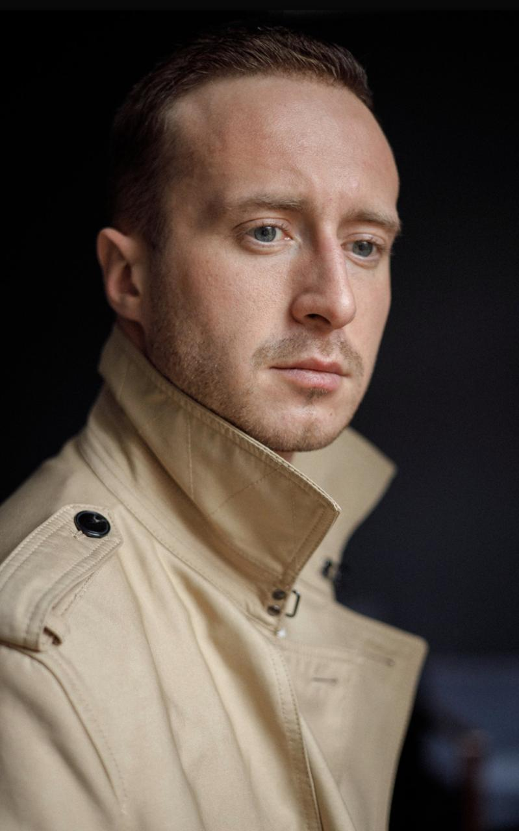
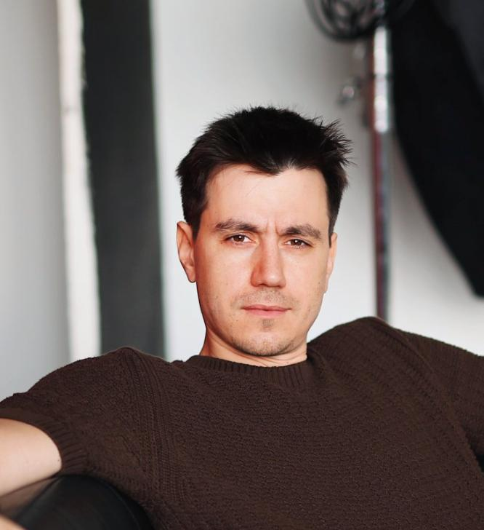
ДРИМКАСТ
Саша
Кристина
Юра
Илья Ильиных
Анастасия Лузина
Артем Яковлев
Саша Зельский

Slide 4







Смысловой референс
Тональность юмора
Визуальный референс
Для динамичных сцен
Для эмоциональных сцен

